Slide 1


系统架构设计师-软件可靠性基础
DESIGNER:
汪洋老师

Slide 2
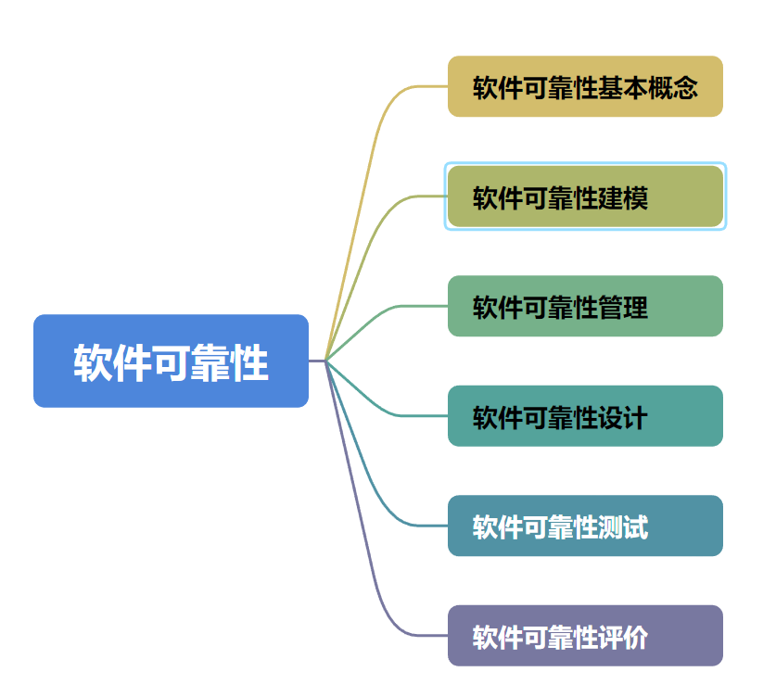
DESIGNER:
大纲

Slide 3
DESIGNER:
软件可靠性基本概念
软件可靠性：是软件产品在规定的条件下和规定的时间区间完成规定功能的能力。
软件可靠性和硬件可靠性区别
复杂性：软件复杂性比硬件高，大部分失效来自于软件失效。
物理退化：硬件失效主要是物理退化所致，软件不存在物理退化。
唯一性：软件是唯一的，软件复制不改变软件本身，而任何两个硬件不可能绝对相同。
版本更新周期：硬件更新较慢，软件更新较快。
软件可靠性的定量描述
规定时间：自然时间、运行时间、执行时间(占用cPU)。
失效概率：软件运行初始时为0,随着时间增加单调递增，不断趋向于1.
可靠度：软件系统在规定的条件下、规定的时间内不发生失效的概率。等于1-失效概率。
失效强度：单位时间软件系统出现失效的概率。
平均失效前时间(MTTF):平均无故障时间，发生故障前正常运行的时间。
平均恢复前时间(MTTR):平均故障修复时间，发生故障后的修复时间。
平均故障间隔时间(MTBF):失效或维护中所需的平均时间，包括故障时间以及检测和维护设备的时间。MTBF=MTTF+MTTR。

Slide 4
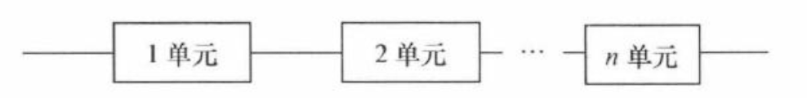
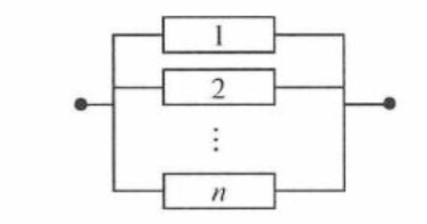
DESIGNER:
软件可靠性基本概念
串并联系统可靠性：无论什么系统，都是由多个设备组成的，协同工作，而这多个设备的组合方式可以是串联、并联，也可以是混合模式，假设每个设备的可靠性为R1,R2……Rn,则不同的系统的可靠性公式如下：
串联系统，一个设备不可靠，整个系统崩溃，整个系统可靠性R=R1 * R2*…* Rn。
并联系统，所有设备都不可靠，整个系统才崩溃，整个系统可靠性R=1-(1-R1)*(1-R2)*…*
(1-Rn)。

Slide 5
DESIGNER:
软件可靠性基本概念
可靠性测试的意义
软件失效可能造成灾难性的后果。
软件的失效在整个计算机系统失效中的比例较高。
软件可靠性技术很不成熟，加剧了软件可靠性问题的重要性。
软件可靠性问题是造成费用增长的主要原因之一。
软件对生产活动和社会生活的影响越来越大，从而增加了软件可靠性问题在软件工程领域乃至整个计算机工程领域的重要性。
广义的软件可靠性测试：是指为了最终评价软件系统的可靠性而运用建模、统计、试验、分析和评价等一系列手段对软件系统实施的一种测试。它是针对整个软件的各个方面进行的测试
狭义的软件可靠性测试：是指为了获取可靠性数据，按预先确定的测试用例，在软件的预期使用环境中，对软件实施的一种测试。它是面向缺陷的测试，以用户将要使用的方式来测试软件。它是针对某个功能来设计测试用例的测试

Slide 6
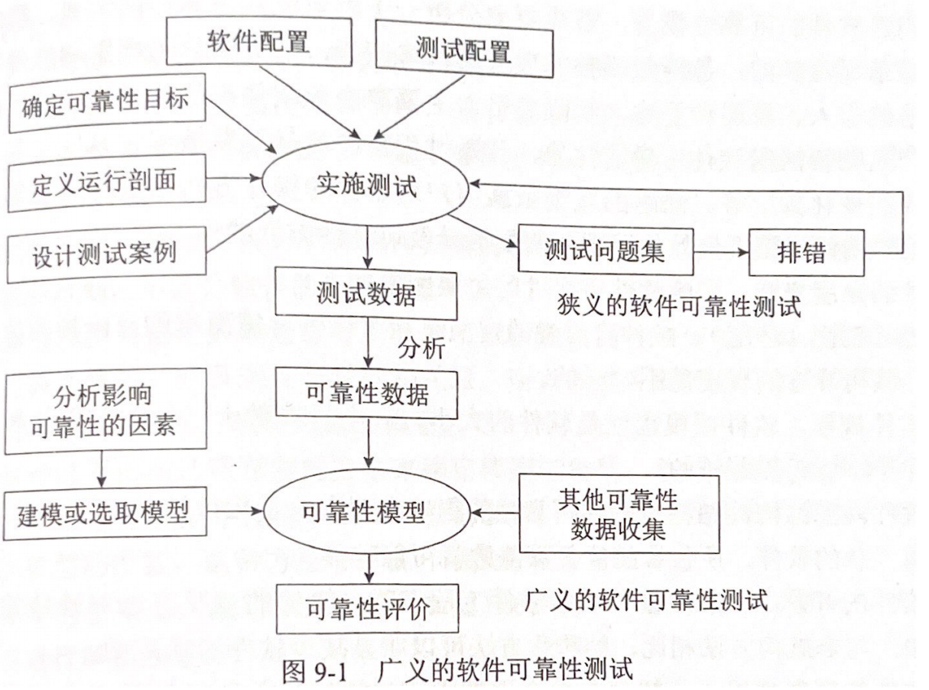
DESIGNER:
软件可靠性基本概念

Slide 7
DESIGNER:
软件可靠性建模
软件可靠性模型是指：为预计或估算软件的可靠性所建立的可靠性框图和数学模型。即：为可靠性来建立一个模型，方便我们对其进行分析和测试
从技术的角度来看，影响软件可靠性的主要因素包括：
运行环境：软件可靠性受到运行环境的直接影响。例如，一个设计用于Linux操作系统的软件，在Windows操作系统上可能会遇到兼容性问题，导致不可靠性
软件规模：软件的规模越大，通常越容易引入错误和缺陷，从而降低可靠性，一个操作系统内核的开发相对于一个简单的文本编辑器来说，通常更具挑战性，因为规模更大、复杂性更高。
软件内部结构：软件的设计和架构对可靠性至关重要。合理的软件架构和清晰的模块化设计有助于减少错误的传播和提高维护性例如，一个精心设计的分层架构的应用程序可能比一个将所有逻辑放在一个庞大函数中的应用程序更可靠。
软件的开发方法和开发环境： 开发方法和工具对软件的可靠性有重大影响。采用现代的开发方法，如敏捷开发或持续集成，可以帮助团队更早地发现和解决问题。使用自动化测试工具和代码审查流程也可以提高可靠性。例如，在敏捷开发团队中，频繁的测试和反馈往往有助于提高软件的质量和可靠性。
软件的可靠性投入： 这包括在测试、质量控制和质量保证方面投入的资源。投入更多的时间和人力资源来执行全面的测试、代码审查和性能优化通常会提高软件的可靠性。例如，一个投入了大量测试和质量控制工作的开发团队可能会开发出比一个没有经过充分测试的团队更可靠的软件。

Slide 8
DESIGNER:
软件可靠性建模
一个软件可靠性模型通常(但不是绝对)由以下几部分组成：
模型假设。模型是实际情况的简化或规范化，总要包含若干假设，例如假设用户在购物网站上的行为代表了实际用户的典型行为，包括浏览商品、添加商品到购物车、结账等操作。
性能度量。软件可靠性模型的输出量就是性能度量，如失效强度、残留缺陷数等。失效强度是单位时间内出现问题或错误的平均数量。例如，每小时有多少用户在结账时遇到错误。
参数估计方法。某些可靠性度量的实际值无法直接获得，例如失效强度，可以通过实时监测用户操作并记录错误来估计。例如，每小时记录有多少用户在结账时遇到错误，然后计算失效强度。
数据要求。一个软件可靠性模型要求一定的输入数据，即软件可靠性数据。例如为了进行失效强度的估计，需要实时监测用户操作并记录错误。这可能需要部署监测工具或日志记录系统

Slide 9
DESIGNER:
软件可靠性建模
绝大多数的模型包含3个共同假设：
代表性假设。是指可以用测试产生的软件可靠性数据预测运行阶段的软件可靠性行为。例如如果在测试中发现在高负载时会出现服务器响应时间增加的情况，那么代表性假设认为在实际运行中，当有大量用户同时访问网站时，可能会出现类似的性能问题。
独立性假设。此假设认为软件失效是独立发生于不同时刻，一个软件失效的发生不影响另一个软件失效的发生。例如一个用户在结账时遇到了错误，不会导致其他用户在同一时刻也遇到结账错误。每个用户的购物活动都是相互独立的，不受其他用户的影响
相同性假设。此假设认为所有软件失效的后果(等级)相同，即建模过程只考虑软件失效的具体发生时刻，不区分软件的失效严重等级。例如假设购物网站中的所有错误或问题都被认为对用户的影响是相同的。不论是服务器崩溃、网络连接中断还是用户登录问题，它们都被视为对用户体验具有相似的严重性

Slide 10
DESIGNER:
软件可靠性建模
软件的可靠性模型分类（有近百种，大概可以分为如下10类，P314-P316）：
种子法模型。利用捕获一再捕获抽样技术估计程序中的错误数，在程序中预先有意“播种”一些设定的错误“种子”,然后根据测试出的原始错误数和发现的诱导错误的比例，来估计程序中残留的错误数。
失效率类模型。用来研究程序的失效率。
曲线拟合类模型。用回归分析的方法研究软件复杂性、程序中的缺陷数、失效率、失效间隔时间。
可靠性增长模型。这类模型预测软件在检错过程中的可靠性改进，用增长函数来描述软件的改进过程。
程序结构分析模型。是根据程序、子程序及其相互间的调用关系，形成一个可靠性分析网络。
输入域分类模型。选取软件输入域中的某些样本“点”运行程序，根据这些样本点在“实际”使用环境中的使用概率的测试运行时的成功/失效率，推断软件的使用可靠性。
执行路径分析方法模型。分析方法与上面的模型相似，先计算程序各逻辑路径的执行概率和程序中错误路径的执行概率，再综合出该软件的使用可靠性。
非齐次泊松过程模型。是以软件测试过程中单位时间的失效次数为独立泊松随机变量，来预测在今后软件的某使用时间点的累计失效数。
马尔可夫过程模型。
贝叶斯模型。是利用失效率的试验前分布和当前的测试失效信息，来评估软件的可靠性。

Slide 11
DESIGNER:
软件可靠性管理
软件可靠性管理：为了进一步提高软件的可靠性，人们提出要把软件可靠性活动贯穿整个软件开发的全过程
软件可靠性管理是软件工程管理的一部分，它以全面提高和保证软件可靠性为目标，以软件可靠性活动为主要对象，是把现代管理理论用于软件生命周期中的可靠性保障活动的一种管理形式。
软件可靠性管理的内容包括软件工程各个阶段的可靠性活动的目标、计划、进度、任务和修正措施等。可靠性各阶段设计任务如下：
需求分析阶段：确定可靠性目标、分析影响因素、确定验收标准、制定框架、制定文档编写规范、制定初步计划、确定数据收集规范。
概要设计阶段：确定可靠性度量、制定详细验收方案、可靠性设计、收集数据、调整计划、明确后续阶段详细计划、编制文档。
详细设计阶段：可靠性设计、预测、调整计划、收集数据、明确后续阶段详细计划、编制文档。
编码阶段：可靠性测试(单元)、排错、调整计划、收集数据、明确后续阶段详细计划、编制文档。
测试阶段：可靠性测试(集成和系统)、排错、可靠性建模、评价、调整计划、收集数据、明确后续阶段详细计划、编制文档。
实施阶段：可靠性测试(验收)、排错、收集数据、调整模型、评价、编制文档。

Slide 12
DESIGNER:
软件可靠性设计
为什么需要可靠性设计：实践证明，保障软件可靠性最有效、最经济、最重要的手段是在软件设计阶段采取措施进行可靠性控制。为了从根本上提高软件的可靠性，人们就提出了可靠性设计
可靠性设计其实就是在常规的软件设计中，应用各种方法和技术，使程序设计在兼顾用户的功能和性能需求的同时，全面满足软件的可靠性要求。
软件可靠性设计原则：
软件可靠性设计是软件设计的一部分，必须在软件的总体设计框架中使用，并且不能与其他设计原则相冲突。
软件可靠性设计在满足提高软件质量要求的前提下，以提高和保障软件可靠性为最终目标。
软件可靠性设计应确定软件的可靠性目标，不能无限扩大化，并且排在功能度、用户需求和开发费用之后考虑。
软件可靠性设计技术主要有容错设计、检错设计和降低复杂度设计等技术。

Slide 13
DESIGNER:
软件可靠性设计
容错：指系统在运行过程中发生一定的硬件故障或软件错误时，仍能保持正常工作而不影响正确结果的一种性能或措施。
容错技术主要有：恢复块设计、N版本程序设计和冗余设计这三种。
冗余是指在正常系统运行所需的基础上加上一定数量的资源，包括信息、时间、硬件和软件，在正常设备或元件出现问题或故障时，可以立即更换冗余的设备或元件，从而保证系统的正常运行。冗余是容错技术的基础，通过冗余资源的加入，可以使系统的可靠性得到较大的提高。
示例：假设我们正在开发一个医疗设备，用于监测患者的心率。 我们在设备中引入了冗余传感器和冗余数据处理单元。如果一个传感器或数据处理单元出现故障，系统可以自动切换到备用传感器和数据处理单元，以确保持续监测和准确的心率测量。
恢复块设计(动态冗余):动态冗余又称为主动冗余，是通过在软件中引入恢复块来实现容错。这些恢复块通常是代码块或子程序，用于检测和处理错误情况，以确保系统可以从错误中恢复并继续正常运行。
示例：假设我们正在开发一个在线支付系统，其中一个关键操作是将支付信息提交到银行进行处理。在支付提交代码中，我们可以包含一个恢复块，它会检测与银行通信时的网络错误。如果出现网络错误，恢复块可以捕获该错误，进行重试操作，或者切换到备用网络通道，以确保支付请求能够成功提交到银行。

Slide 14
DESIGNER:
软件可靠性设计
N版本程序设计：其设计思想是用N个具有相同功能的程序同时执行一项计算，结果通过多数表决来选择。是一种通过创建多个相互独立的软件版本来提高可靠性的方法。这些不同版本的软件在相同的输入下执行相同的任务，然后结果进行比对，如果其中一个版本的输出与其他版本不一致，则选择正确的输出。
示例： 假设我们正在开发一个用于自动飞行控制的软件，其中安全性至关重要。 我们创建了两个独立开发的飞行控制软件版本，Version A 和 Version B。这两个版本在不同的硬件上运行，并在相同的飞行条件下接收传感器数据并控制飞机。如果 Version A 和 Version B 在关键决策上产生了不一致的结果，一个决策模块会进行投票，选择大多数版本的输出，以确保飞机的安全。

Slide 15
DESIGNER:
软件可靠性设计
检错：在软件发生故障后能及时发现并报警，提醒技术人员进行处理。检错的实现代价低于容错和冗余技术，但是它不能自己解决问题，需要人工干预，否则将无法正常执行
检错技术主要考虑如下几个点：检测对象、检测延时、实现方式和处理方式。
检测对象：包含检测点和检测内容，监测点就是容易出错的地方和出错影响大的地方，检测内容就是选取哪些有代表性、易于判断的地方；比如医学图像的分析对患者的健康和生命至关重要，因此检测和纠正可能的错误对于确保诊断的准确性至关重要。
检测延时：就是故障从发生到检测到的一个时间，在医疗领域，及早检测和纠正错误是至关重要的，因为延迟可能导致误诊或延误治疗。
实现方式：检测到错误的实现方式，一般都是直接返回检测的结果，结果超出合理范围就代表出现了问题。
处理方式：检测到了错误，具体的处理方式是什么，一般都是停止软件执行并报警处理；

Slide 16
DESIGNER:
软件可靠性设计
系统配置技术：在系统配置中加入响应的容错技术来提高系统的可靠性，主要分为双机热备份技术和服务器集群技术两种方式
双机容错技术：是一种软硬件结合的容错应用方案。该方案是由两台服务器和一个外接共享磁盘阵列及相应的双机软件组成。双机容错系统采用“心跳”方法保证主系统与备用系统的联系。所谓心跳，是指主从系统之间相互按照一定的时间间隔发送通信信号，表明各自系统当前的运行状态。一旦心跳信号表明主机系统发生故障，或者备用系统无法收到主系统的心跳信号，则系统的高可用性管理软件认为主系统发生故障，立即将系统资源转移到备用系统上，备用系统替代主系统工作，以保证系统正常运行和网络服务不间断。
集群技术就是将多台计算机组织起来进行协同工作，它是提高系统可用性和可靠性的一种技术。在集群系统中，每台计算机均承担部分计算任务和容错任务，当其中一台计算机出现故障时，系统使用集群软件将这台计算机从系统中隔出离去，通过各计算机之间的负载转嫁机制完成新的负载分担，同时向系统管理人员发出警报。集群系统通过功能整合和故障过渡，实现了系统的高可用性和可靠性。

Slide 17
DESIGNER:
软件可靠性设计
负载均衡是集群系统中的一项重要技术，可以提高集群系统的整体处理能力，也提高了系统的可靠性，最终目的是加快集群系统的响应速度，提高客户端访问的成功概率。集群的最大特征是多个节点的并行和共同工作，如何让所有节点承受的负荷平均，不出现局部过大负载或过轻负载的情况，是负载均衡的重要目的。
比较常用的负载均衡实现技术主要有以下几种：
基于特定软件的负载均衡(应用层)。很多网络协议都支持重定向功能，例如，基于HTTP重定向服务，其主要原理是服务器使用HTTP重定向指令，将一个客户端重新定位到另一个位置。服务器返回一个重定向响应，而不是返回请求的对象。客户端确认新地址然后重发请求，从而达到负载均衡的目的。
基于DNS的负载均衡属于传输层负载均衡技术， 假设一家在线新闻网站使用基于DNS的负载均衡。该网站在DNS服务器中为其主机名配置了多个IP地址，对应不同的服务器。当用户通过域名访问网站时，DNS服务器会以轮询或其他策略返回不同的IP地址，将用户引导到不同的服务器上，以均衡流量负载。
基于NAT的负载均衡。例如一家企业使用基于NAT的负载均衡来管理其内部服务器。它配置了一个公共IP地址，然后将来自外部的连接请求动态映射到内部服务器的不同私有IP地址上。这样，外部用户的请求会被引导到不同的内部节点，以均衡负载并确保高可用性。
反向代理负载均衡。将来自Internet上的连接请求以反向代理的方式动态地转发给内部网络上的多个节点进行处理，从而达到负载均衡的目的。
混合型负载均衡。

Slide 18
DESIGNER:
软件可靠性测试与评价
软件可靠性测试由可靠性目标的确定、运行剖面的开发、测试用例的设计、测试实施、测试结果的分析等主要活动组成。
测试步骤：
定义软件运行剖面(为软件的使用行为建模)：为软件的使用行为建模，确定它在实际使用中可能会遇到的各种情况。这些情况将用于指导后续的可靠性测试。
示例： 假设您正在开发一个在线银行应用程序。为了定义软件运行剖面，您可能会考虑以下情况：用户登录并查看账户余额、用户转账资金、用户支付账单等等，每个情况都代表了软件的一种使用行为，需要在后续的测试中模拟这些情况，以确保应用程序在不同情况下都能可靠运行。
设计可靠性测试用例：定义了软件的运行剖面，接下来的步骤是设计测试用例，以测试软件在这些情况下的可靠性和稳定性。
示例： 针对在线银行应用程序，设计可靠性测试用例可能包括以下情况：测试用户登录是否能够成功，包括正确的用户名和密码以及错误的认证尝试、模拟用户在账户余额低于特定阈值时进行转账操作，以确保资金转移正常、模拟用户在支付账单时网络连接不稳定的情况，以测试应用程序如何处理网络中断。
实施可靠性测试。

Slide 19
DESIGNER:
软件可靠性测试与评价
软件可靠性评价3个过程：选择可靠性模型、收集可靠性数据、可靠性评估和预测。
选择可靠性模型：需要选择适合您的软件项目的可靠性模型，这个模型将帮助您评估软件的可靠性。不同的项目可能需要不同的模型，以考虑其特定需求和特点。
示例： 假设您正在开发一款医院管理系统，您希望评估该系统的可靠性。您可以选择使用“可靠性块图”模型，这是一种常用于评估系统可靠性的模型。然后，您根据系统的结构和功能，创建可靠性块图，标识关键组件和它们之间的依赖关系，以便量化系统的可靠性。
收集可靠性数据：一旦选择了适当的可靠性模型，接下来的步骤是收集相关的可靠性数据。这些数据可以包括组件的故障率、失效模式和效应分析（FMEA）等信息，以支持可靠性评估。
示例： 对于医院管理系统，您可以开始收集以下数据：每个系统组件的故障率和平均失效时间（MTTF）、每个组件的失效模式，例如硬件故障、软件错误等。每个失效模式的严重性评估，以确定其对系统可靠性的影响。
可靠性评估和预测：使用所选的可靠性模型和收集的可靠性数据来评估软件的可靠性，并进行可靠性预测。这将帮助您了解软件在实际使用中的可靠性表现，以及是否需要采取进一步的改进措施。
示例： 使用可靠性块图模型和收集的可靠性数据，您可以评估医院管理系统的整体可靠性。根据组件的故障率和失效模式，您可以预测系统在一定时间内的可用性和可靠性水平。如果评估结果显示某些组件存在潜在的可靠性问题，您可以采取措施来改进这些组件或提供备用方案，以提高系统的可靠性。

Slide 20




DESIGNER:
TIANBO 天博教育
THANK YOU

